Slide 1

การใช้โปรแกรม โปรแกรมสำเร็จรูป (Program Package)
อ.สุภาภรณ์ อนุภาพไพรบูรณ์

Slide 2
Using Program Package = 100
MS- Excel (Mid term) 25
MS - Access (Final term) 15
MS – Office Other 15
Quiz 15
Assignment 20
Reputation 10

Slide 3
หลักการคำนวณทางด้านคณิตศาสตร์
ลำดับความสำคัญ | เครื่องหมาย | ความหมาย
1 | () | วงเล็บ
2 | % | เปอร์เซ็นต์
3 | ^ | ยกกำลัง
4 | * และ / | คูณ และ หาร
5 | + และ - | บวก และ ลบ

Slide 4
ตัวอย่างการคำนวณทางด้านคณิตศาสตร์
ตัวอย่าง | ความหมาย | ผลลัพธ์
102+8 | บวกค่า 102 กับ 8 | 110
500+(20*2) | นำ 20 คูณ 2 และนำค่า 500 บวกกับค่าที่ได้จากการคูณ | 540
76 *(35/2) | นำค่า 35 หารด้วย 2 และนำค่า 76 มาคูณกับผลลัพธ์ที่ได้จากการหาร | 1,330

Slide 5
ตัวอย่างการคำนวณทางด้านคณิตศาสตร์ (ต่อ)
ตัวอย่าง | ความหมาย | ผลลัพธ์
(3^2)*40% | นำค่า 3 ยกกำลัง 2 และนำไปคูณกับ 40% | 3.6
(((70+56+39)-50)+ (3*2))/2 | นำค่า 70 บวก 56 บวก 39 นำค่าที่ได้ลบด้วยค่า 50 จากนั้นนำค่า 3 คูณ 2 ไปบวกกับค่าที่ได้ก่อนหน้านี้ จากนั้นนำผลลัพธ์ทั้งหมดหารด้วย 2 | 60.5

Slide 6
ตัวอย่างการคำนวณทางด้านคณิตศาสตร์ (ต่อ)
ตัวอย่าง | ความหมาย | ผลลัพธ์
((70+56+39)-50)+ (3*2)/2 | นำค่า 70 บวก 56 บวก 39 นำค่าที่ได้ลบด้วยค่า 50 จากนั้นนำค่า 3 คูณ 2 แล้วนำค่าที่ได้ หารด้วย 2 จากนั้นนำค่าทั้งสองส่วนมาบวกกัน | 118
5+5+3-2 = ?
11

Slide 7
ตัวอย่างการคำนวณทางด้านคณิตศาสตร์ (ต่อ)
ตัวอย่าง | ความหมาย | ผลลัพธ์
5+5*3/2 = ? 5+5*3+2 = ? 5+5*3+2% = ? 5+5*3^2 = ?
5+5*3-2 = ?
12.5
22
20.02
50
18

Slide 8
ข้อความแสดงผลที่ผิดผลาดเกี่ยวกับสูตร
ข้อความ # # # # #
สาเหตุ ตัวเลขที่บรรจุในเซลล์ไม่สามารถแสดงได้หมดภายในช่องเดียว
วิธีแก้ไข ขยายขนาดความกว้างของเซลล์
ข้อความ # VALUE!
สาเหตุ สูตรคำนวณหรือฟังก์ชันผิดหลักไวยากรณ์
วิธีแก้ไข สำรวจดูว่าประเภทของข้อมูลถูกต้องตามหลักคณิตศาสตร์หรือไม
ตัวอย่าง

Slide 9
ข้อความแสดงผลที่ผิดผลาดเกี่ยวกับสูตร(ต่อ)
ข้อความ # DIV/0 !
สาเหตุ เกิดขึ้นเมื่อกรณีเอาศูนย์มาเป็นตัวหาร เช่น 5/0 ซึ่งผิดหลักการ
วิธีแก้ไข ใช้ตัวอื่นหารที่ไม่ใช่เลขศูนย์
ข้อความ # NAME ?
สาเหตุ สูตรที่ใช้หรือฟังก์ชันที่ใช้ Excel ไม่รู้จักหรือไม่มี
วิธีแก้ไข ตรวจสอบสูตรคำนวณมีข้อความที่ผิดรายชื่อฟังก์ชันหรือไม่
ตัวอย่าง

Slide 10
ข้อความแสดงผลที่ผิดผลาดเกี่ยวกับสูตร(ต่อ)
ข้อความ # N/A
สาเหตุ เกิดขึ้นเมื่อกำหนดตัวแปรที่ใช้อ้างอิงข้อมูลผิดประเภท
วิธีแก้ไข ตรวจสอบประเภทตัวแปรของฟังก์ชันคืออะไรเพื่อเปลี่ยนให้ถูกต้อง
ข้อความ # REF?
สาเหตุ เกิดขึ้นเมื่อโปรแกรมไม่สามารถค้นหาตำแหน่งอ้างอิงเซลล์ที่ใช้
วิธีแก้ไข ตรวจสอบตำแหน่งอ้างอิงเซลล์
ตัวอย่าง

Slide 11
การตรึงตำแหน่งเซลล์เพื่อคำนวณ
การตึงตำแหน่งเซลล์ที่มีการอ้างอิงถึงของสูตรคำนวณ
มีประโยชน์สำหรับการคัดลอกสูตรไปยังตำแหน่งอื่นๆ ซึ่งจะทำให้ตำแหน่งเซลล์ไม่มีการเคลื่อนที่หรืออ้างอิงผิดตำแหน่งโดยที่การตรึงตำแหน่งเซลล์นั้นจะใช้เครื่องหมาย $ เรียกว่า
“Absolute” เช่น
$A1 หมายถึงตรึงตำแหน่งคอลัมน์ A
ตัวอย่างการสร้างสูตรคำนวณโดยใช้เครื่องหมาย $

Slide 12
ตัวอย่างการสร้างสูตรคำนวณโดยใช้เครื่องหมาย $
ร้านหนังสือแห่งหนึ่งทำการขายหนังสือโดยให้ส่วนลดกับลูกค้า 20 % โดยที่ลูกค้าสามารถสั่งซื้อหนังสือได้มากกว่า 1 รายการ
ซึ่งการให้ส่วนลดเกิดจาก (ราคาปก x จำนวนเล่ม)X ส่วนลด
=(C3*D3)*$B$1
ตัวอย่างคำนวณ

Slide 13
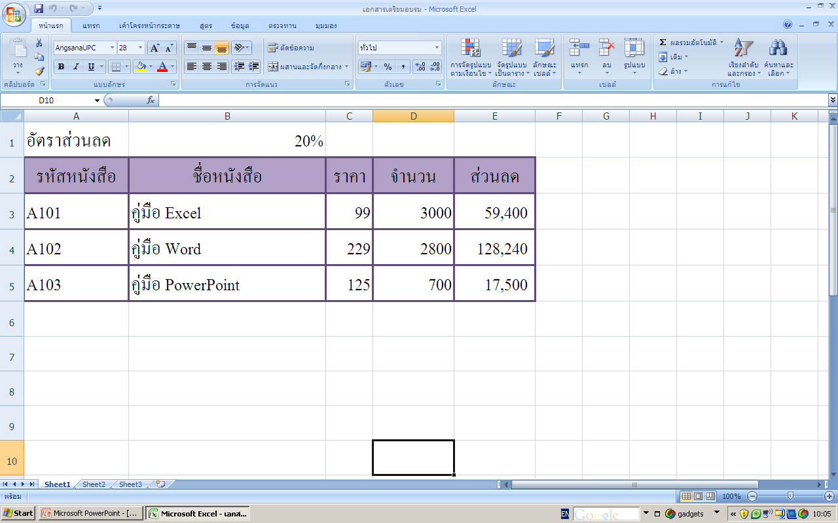
ตัวอย่างคำนวณ

Slide 14
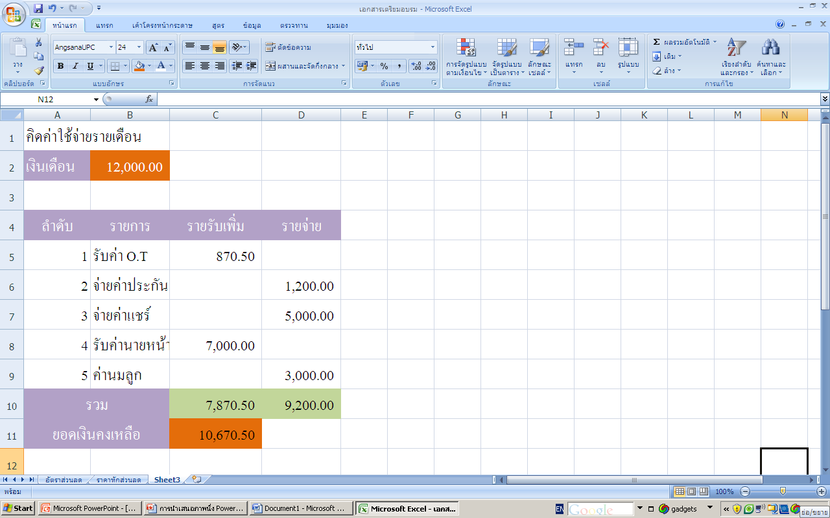
ตัวอย่างคำนวณ คิดค่าใช้จ่ายรายเดือน

Slide 15
การคำนวณระหว่างชีทงาน (work sheet)
แต่ละชีทงานควรจัดเก็บข้อมูลเฉพาะด้าน มีความเป็นอิสระของข้อมูลเพื่อจัดทำให้ชีทงานมีลักษณะของความเป็นฐานข้อมูล และง่ายต่อการแก้ไขข้อมูล หรือนำเข้ามูลเหล่านั้นมาใช้งานได้อย่างถูกต้อง
สิ่งที่ต้องเข้าใจในการคำนวณระหว่างชีทงานก็คือ คุณ
จะไม่สามารถอ้างอิงค่าที่บรรจุไว้ในตำแหน่งเซลล์ได้ตามรูปแบบปกติทั่วไป เช่น = A2+(C7*C8)

Slide 16
การคำนวณระหว่างชีทงาน (work sheet) ต่อ
แต่ คุณ จะต้องกำหนดชื่อชีทที่ต้องการอ้างอิงค่าตามด้วยเครื่องหมาย ! เช่น
= เงินเดือนพนักงาน! C4
หมายความว่า
(เรียกใช้ชีท “เงินเดือนพนักงาน” ในตำแหน่ง C4 )
ตัวอย่างการคำนวณ ระหว่างชีทงาน

